Slide 1
Zahl der zu erwartenden Dateien
Fach/Aktivität
Jgst./Grp.
Rechnung
Ergebnis
Chemie
c8
-
c10 NTG
3*50
150
c9
-
c10 SG…
2*50
100
c11
-
c13
3*60 + 20 Abi
200
Natur &Technik
nt5
-
7
3*50
150
Biologie
b8
-
b10
3*50
150
b11
-
b13
3*60 + 30 Abi
210
AGs, z.B.
Schulgarten,
n*30
~60
Mikroskopie...
Verwaltung
140
Summe
>1100

Slide 2
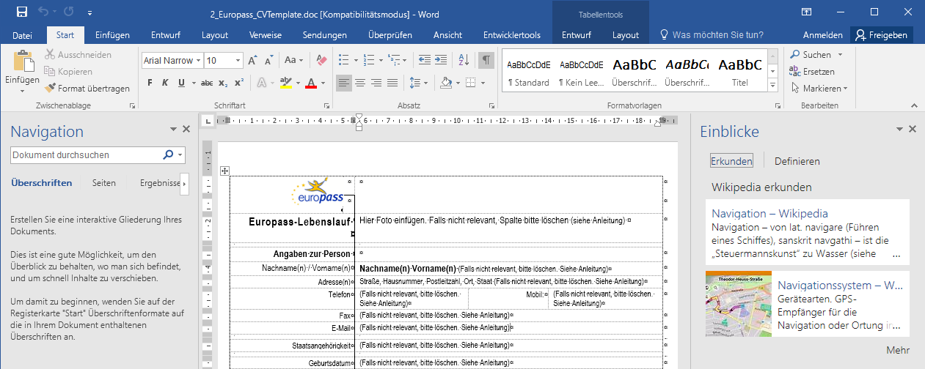
Der Word2016-Bildschirm
Titel-Leiste
Symbol-Leiste Schnellzugriff
Register
Menü-Band
Navigationsbereich (gerade nicht aktiv)
Arbeitsfläche
Bildlaufleiste
Formatierungs- und Infobereich
Statuszeile (ganz unten, hier nicht sichtbar)

Slide 3
Dateinamen
Herkömmlich, Sortierung:
Atomkern
Atombindung
Basen
Elektronenhülle
Energiestufenmodell
Energiebeteiligung
Kern/Hülle-Modell
Klassenliste
Polare_Bindung
Eingriff, Sortierung:
1_Klassenliste
ab_Atomkern
ab_Elektronenhülle
ab_Kern/Hülle-Modell
bi_Atombindung
bi_Polare_Bindung
sb_Basen
re_Energiebeteiligung
st_Energiestufenmodell

